Slide 1
3
연산자 이해하기

Slide 2
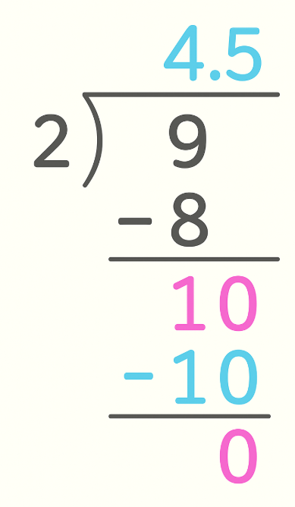
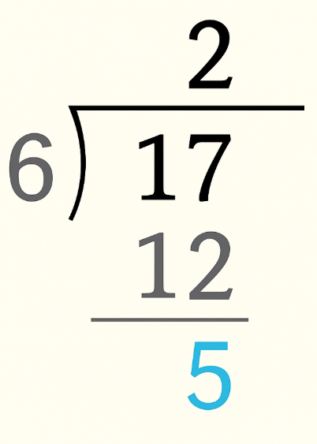
연산자 이해하기
산술연산자란
산술연산자(Arithmetic Operators)은 수학 연산을 위해 여러 가지 연산자를 사용한다.
연산자 | 설명 | 예시 | 결과
+ | 덧셈 연산자 | 5 + 2 | 7
- | 뺄샘 연산자 | 5 – 2 | 3
* | 곱셈 연산자 | 5 * 2 | 10
/ | 나눗셈 연산자 (소수점까지 계산) | 9 / 2 | 4.5
// | 정수 나누기 연산자 (몫만 계산) | 17 // 6 | 2
% | 나머지 연산자 | 17 % 6 | 5
나누기 연산자 : /
나누기 연산자 [ / ]는 정수가 아닌 실수(소수점 있는 값)로 계산된다.
정수 나누기 연산자 : //
정수 나누기 연산자 [ // ]는 나누기 연산자 [ / ]와 달리 소수점 이하를 버리고 정수 부분(몫)만 계산된다.
나머지 연산자 : %
나머지 연산자 [ % ]는 A를 B로 나누었을 때 남는 나머지만 계산한다.
[소수 계산]
몫[ / ] : 9/2 ⇒ 4.5
[정수 계산]
몫[ // ] : 17//6 ⇒ 2
나머지[ % ] : 17%6 ⇒ 5
2

Slide 3
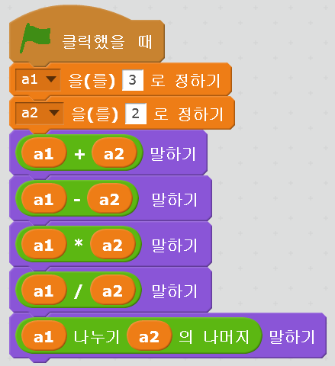
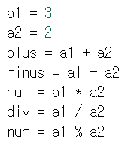
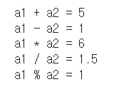


연산자 이해하기
문제 1. 그림과 같이 스크래치 블록을 파이썬 프로그램으로 작성해 보세요.
[Scratch 블록] [실습]
[실습 결과]
연습 문제 1. m=2, b=5일 때, 입력 받은 x값에 대해 식 Y = m * x + b 를 계산하는 프로그램을 작성하세요.
[입〮출력 결과 예시]
연습 문제 2. 세 개의 값을 입력받아 평균을 구하는 프로그램을 작성하세요[ 계산식 : M = (a + b + c) / 3].
[입〮출력 결과 예시]
※ 정수 한 줄 입력 명령어 : map( int , input( ) . split( ) )

Slide 4



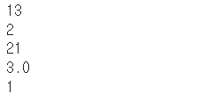


연산자 이해하기
연습 문제 3. 세 개의 정수를 입력 받아 합(sum) 과 평균(avg) 을 출력하는 프로그램을 작성하세요.
[입〮출력 결과 예시]
연습 문제 4. 다섯 개의 수를 입력 받아 각각의 수에+3, -3, *3, /3, %3 연산을 적용하여 출력하세요.
[입〮출력 결과 예시]
연습 문제 5. 두 개의 정수를 입력 받아,첫 번째 수에는 100을 더하고,두 번째 수는 10으로 나눈 나머지를 구하여 출력하세요.
[입〮출력 결과 예시]
※ 정수 한 줄 입력 명령어 : map( int , input( ) . split( ) )
4

Slide 5
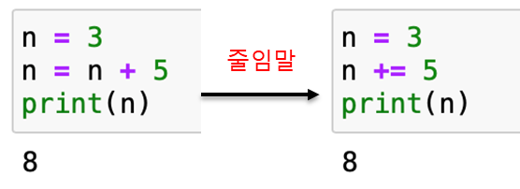
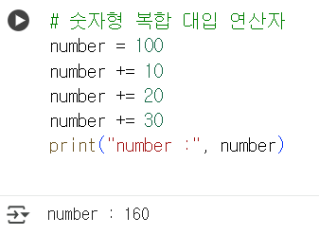
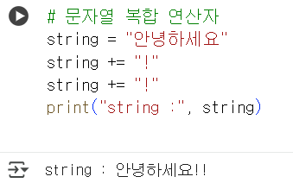
복합 대입 연산자 이해하기
복합 대입 연산자란
복합 대입 연산자는 기존 변수의 값에 연산을 수행한 뒤 다시 그 결과를 같은 변수에 저장하는 연산자를 말한다.
구문 | 설명 | 예시 | 결과
+= | 기존 변수에 더한 후 저장 | a = 1 a += 5 | 6
-= | 기존 변수에 뺀 후 저장 | a = 5 a -= 1 | 4
*= | 기존 변수에 곱한 후 저장 | a = 2 a *= 5 | 10
/= | 기존 변수에 나눈 후 저장 | a = 20 a /= 5 | 4.0
%= | 기존 변수에 나머지 구한 후 저장 | a=8 a%=3 | 2
예를 들어 n = n + 5는 줄여서 n += 5로 표현할 수 있다.
숫자와 문자열 모두에서 사용 가능
숫자에서는 덧셈, 곱셈 등 연산 결과가 누적된다.
문자열에서는 문자 연결(결합) 기능으로 동작한다.

Slide 6
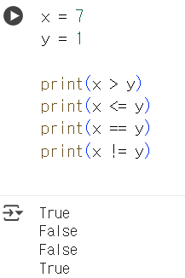
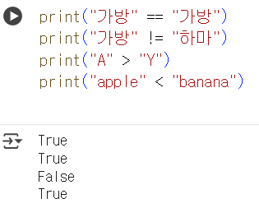
비교 연산자 이해하기
비교 연산자란
비교 연산자는 두 값을 비교하여 True(참) 또는 False(거짓)으로 값이 표현된다.
숫자 비교 실습 예제
문자열 비교 실습 예제 [문자열은 사전순으로 비교]
구문 | 설명 | 예시 | 결과
== | 같다 | 5 == 5 | True
!= | 다르다 | 5 != 3 | True
< | 작다 | 3 < 5 | True
<= | 작거나 같다 | 8 <= 5 | False
> | 크다 | 3 > 5 | False
>= | 크거나 같다 | 8 >= 5 | True
6

Slide 7
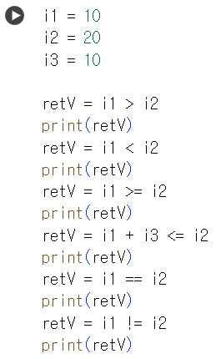
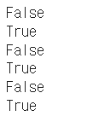



비교 연산자 이해하기
문제 1. 세 개의 변수 i1, i2, i3를 이용해 비교 결과(True/False)를 출력해보세요.
[실습] [실습 결과]
연습 문제 1. 3개의 정수 a, b, c를 입력 받아 a와 b, b와 c를 비교하여 같으면 True, 다르면 False를 출력하는 프로그램을 작성하세요.
[입〮출력 결과 예시]
연습 문제 2. 3개의 정수 a, b, c를 입력 받아 a와 b, b와 c를 비교하여 다르면 True, 같으면 False를 출력하는 프로그램을 작성하세요.
[입〮출력 결과 예시]
※ 정수 한 줄 입력 명령어 : map( int , input( ) . split( ) )

Slide 8






비교 연산자 이해하기
연습 문제 3. 두 개의 정수를 입력 받아
첫 번째 줄에는 두 값이 같으면 True, 다르면 False를 출력하고
두 번째 줄에는 같지 않으면 True, 같으면 False를 출력하는 프로그램을 작성하세요.
[입〮출력 결과 예시]
연습 문제 4. 3개의 정수 a, b, c를 입력 받아 a가 b보다 큰지, b가 c보다 크거나 같은지, a가 b보다 작거나 같은지, b가 c보다 작은지를 각각 비교하여 참이면 True, 거짓이면 False를 출력하세요.
[입〮출력 결과 예시]
연습 문제 4. 3개의 정수 a, b, c를 입력 받아 a가 b보다 큰지, b가 c보다 크거나 같은지, a가 b보다 작거나 같은지, b가 c보다 작은지를 각각 비교하여 참이면 True, 거짓이면 False를 출력하세요.
[입〮출력 결과 예시]
※ 정수 한 줄 입력 명령어 : map( int , input( ) . split( ) )
8

Slide 9
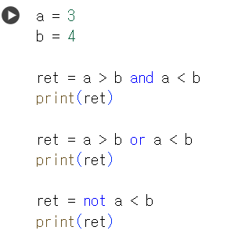

논리 연산자 이해하기
논리 연산자란
논리 연산자(Logical Operators)는 여러 개의 조건식을 결합하거나 반대로 바꿀 때 사용하는 연산자를 말한다. 결과는 True 또는 False로 출력된다.
구문 | 설명 | 예시 | 결과
and | 두 조건이 모두 참일 때만 True를 반환 | a, b = 5, 6 a > 1 and b > 1 | True
or | 두 조건 중 하나라도 참이면 True를 반환 | a, b = 5, 3 a > 1 or b > 10 | True
not | 참(True)을 거짓(False)으로, 거짓(False)을 참(True)으로 바꿈 | a = 5 not ( a > 10 ) | True
and 는 모든 조건이 참이어야 True
or 은 조건이 하나만 참이면 True
not 은 True ↔ False 반전
파이썬에서는 C/C++, Java와 달리 &&, ||, ! 대신 and, or, not을 사용한다.
문제 1. 두 개의 변수 a, b를 이용해 논리 결과(True/False)를 출력해보세요.
[실습] [실습 결과]

Slide 10




논리 연산자 이해하기
연습 문제 3. 3개의 변수 a, b, c를 선언하여 각각 False, True, False로 초기화한 후 다음 조건을 비교하는 프로그램을 작성하세요.
[조건] (1) a와 b가 모두 참인지 ? [출력 결과 예시]
(2) a 또는 b가 참인지 ?
(3) b와 c가 모두 참인지 ?
(4) a가 참이 아닌지 ?
연습 문제 4. 3개의 정수 a, b, c를 각각 0, 1, 2로 초기화하고 출력 결과 예시와 같이 출력하는 프로그램을 작성하세요.
[출력 결과 예시]
연습 문제 4. 3개의 정수 a, b, c를 각각 0, 1, 2로 초기화하고 출력 결과 예시와 같이 출력하는 프로그램을 작성하세요.
[입〮출력 결과 예시]
※ 정수 한 줄 입력 명령어 : map( int , input( ) . split( ) )
10

Slide 11
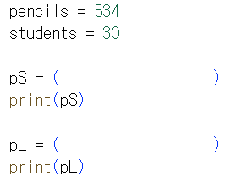





응용 문제
연습 문제 1. 534자루의 연필을 30명의 학생들이 똑같은 개수로 나누어 줄 때 학생당 몇 개를 가질 수 있고, 최종적으로 몇 개가 남는지를 구하는 코드입니다. ( )에 들어갈 알맞은 코드를 작성하세요.
[코드] [출력 결과 예시]
연습 문제 2. 다음은 십의 자리 이하를 버리는 코드입니다. 변수 value의 값이 356이라면 300이 나올 수 있도록 ( )에 알맞은 코드를 작성하세요.
[코드] [출력 결과 예시]
연습 문제 3. 아래는 변수 num의 값 중에서 십의 자리 이하를 버리는 코드입니다. 만일 num이 456이라면 400, 111이라면 100이 됩니다. ( )에 알맞은 코드를 넣으세요.
[코드] [입〮 출력 결과 예시]

Slide 12





응용 문제
연습 문제 4. 아래는 변수 num의 값 중에서 일의 자리를 1로 바꾸는 코드입니다. 만일 num의 값이 333이라면 331, 777이라면 771이 됩니다. ( )에 알맞은 코드를 넣으세요.
[코드] [입〮 출력 결과 예시]
연습 문제 5. 10000보다 작은 정수를 입력 받아서 이것을 천의 자리, 백의 자리, 십의 자리, 일의 자리로 분리하여 출력하는 프로그램을 작성하세요[정답 13쪽].
[입〮 출력 결과 예시]
연습 문제 6. 시간을 초 단위로 입력하여, 입력된 시간이 몇 시간, 몇 분, 몇 초에 해당하는지를 계산하는 프로그램을 작성하세요. 예를 들어 3662초는 1시간 1분 2초입니다[정답 13쪽].
[입〮출력 결과 예시]
12

Slide 13
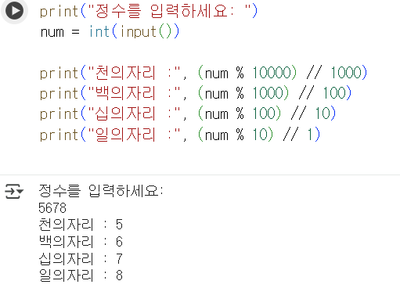
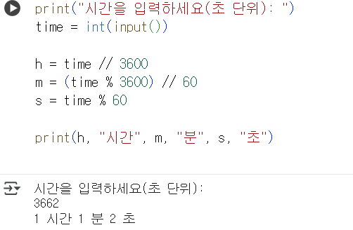
응용 문제
[정답] 연습 문제 5. 연습 문제 5. 10000보다 작은 정수를 입력 받아서 이것을 천의 자리, 백의 자리, 십의 자리, 일의 자리로 분리하여 출력하는 프로그램을 작성하세요.
[정답] 연습 문제 6. 시간을 초 단위로 입력하여, 입력된 시간이 몇 시간, 몇 분, 몇 초에 해당하는지를 계산하는 프로그램을 작성하세요. 예를 들어 3662초는 1시간 1분 2초입니다.

